Slide 1
Игра на pygame
Да я не придумал название

Slide 2
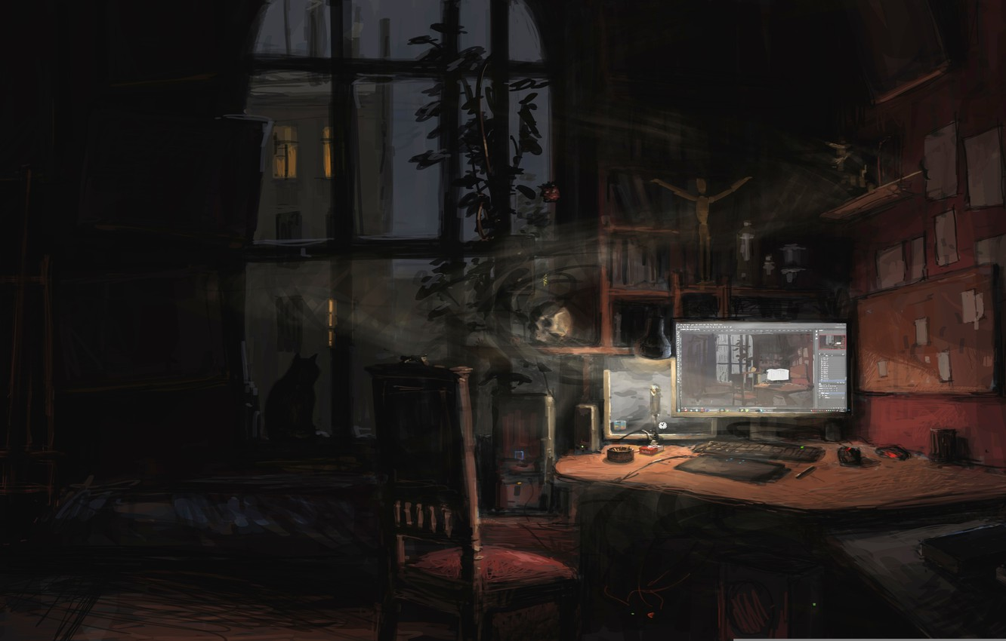
История идеи

Slide 3
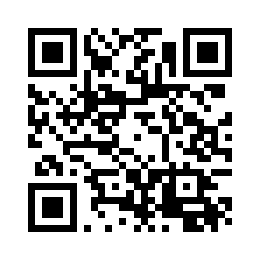
Github

Slide 4
Геймплей

Slide 5
Авторизация и интерфейс

Slide 6
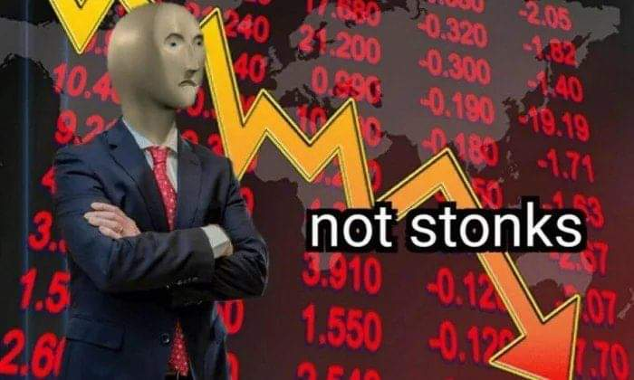
Главный минус проекта

Slide 7
Продолжение развития
Сделать изменение данных пользователя
Оптимизировать сервер
Сделать статистику
Сделать бои в реальном времени между игроками

Slide 8
Конец.

